Slide 1
Московский Авиационный Институт
(национальный исследовательский университет)
«Метод конечных разностей
во временной области (FDTD)»

Slide 2
Двумерный метод конечных разностей во временной области

Slide 3
Уравнения Максвелла

Slide 4
Закон Фарадея

Slide 5
Закон Ампера

Slide 6
Законы Фарадея и Ампера в скалярном виде

Slide 7
Законы Фарадея и Ампера в скалярном виде

Slide 8
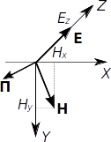
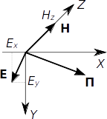
Виды поляризации для двумерного случая
TM^{z}
^{Transverse Magnetic}
TE^{z}
^{Transverse Electric}

Slide 9
Виды мод электромагнитной волны
TM - Transverse magnetic — Поперечно-магнитная волна. Нет магнитной составляющей в указанном направлении (E-волна).
TE - Transverse electric — Поперечно-электрическая волна. нет электрической составляющей в указанном направлении (H-волна).
TEM - Transverse electromagnetic — Поперечно-электромагнитная волна. нет электрической и магнитной составляющих в указанном направлении.
Гибридные — есть и электрическая, и магнитная составляющие в указанном направлении.

Slide 10
Двумерный метод конечных разностей во временной области для поляризации TM^{Z}

Slide 11
Поляризация TM^{Z}
Существуют следующие
компоненты ЭМ поля:
E_{z}
H_{x}
H_{y}

Slide 12
Метод FDTD для поляризации TM^{z}.
Законы Фарадея и Ампера в скалярном виде

Slide 13
Дискретизация величин E и H
m — индекс по пространству вдоль оси X.
n — индекс по пространству вдоль оси Y.
q — индекс по времени.
Δ_{x}, Δ_{y} — размер сетки по осям X и Y соответственно.

Slide 14
Конечно-разностная аппроксимация для закона Фарадея
Запишем конечно-разностную аппроксимацию для точки
(mΔ_{x}, (n + 1/2)Δ_{y}, qΔ_{t})

Slide 15
Конечно-разностная аппроксимация для закона Фарадея
Из полученного уравнения выражаем H_{x}^{q + 1/2}[m, n + 1/2]:

Slide 16
Конечно-разностная аппроксимация для закона Фарадея
Подобным образом выражаем H_{y}^{q + 1/2}[m + 1/2, n]:

Slide 17
Конечно-разностная аппроксимация для закона Ампера
Подобным образом выражаем E_{z}^{q + 1}[m, n] из закона Ампера:

Slide 18
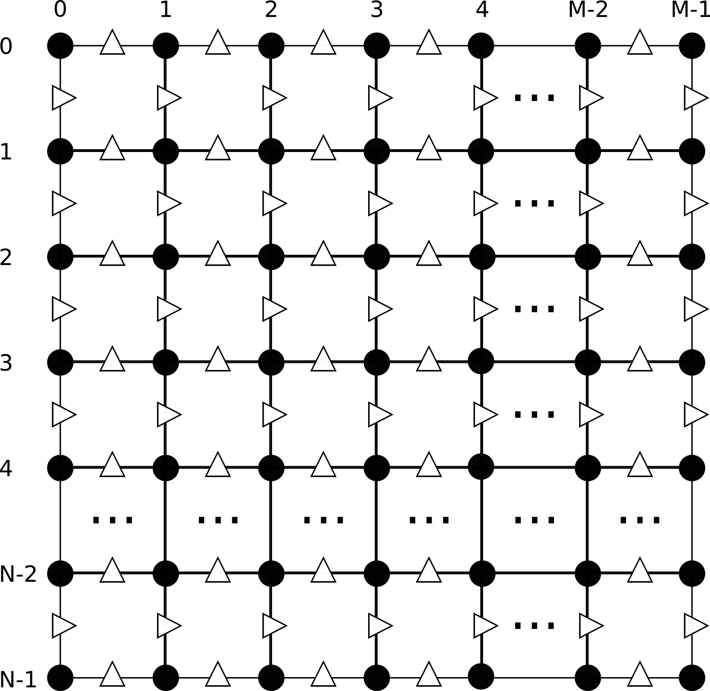
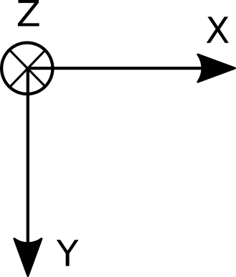
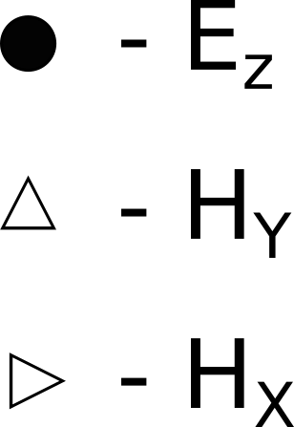
Пространственная сетка для двумерного метода FDTD.
Поляризация TM^{Z}

Slide 19
Особенности реализации двумерного метода FDTD
Размер массива для компоненты E_{z} — M × N
Размер массива для компоненты H_{x} — M × (N - 1)
Размер массива для компоненты H_{y} — (M - 1) × N

Slide 20
Конечно-разностная аппроксимация
Если Δ_{x} = Δ_{y} = δ, то можно ввести следующие коэффициенты:

Slide 21
Конечно-разностная аппроксимация
Если Δ_{x} = Δ_{y} = δ, то можно ввести следующие коэффициенты:

Slide 22
Конечно-разностная аппроксимация
Если Δ_{x} = Δ_{y} = δ, то можно ввести следующие коэффициенты:

Slide 23
Программная реализация конечно-разностной схемы
Hx[m, n] = Chxh[m, n] * Hx[m, n] —
Chxe[m, n] * (Ez[m, n + 1] — Ez[m, n])
Hy[m, n] = Chyh[m, n] * Hy[m, n] +
Chye[m, n] * (Ez[m + 1, n] — Ez[m, n])
Ez[m, n] = Ceze[m, n] * Ez[m, n] +
Cezh[m, n] * (Hy[m, n] — Hy[m — 1, n])—
(Hx[m, n] — Hx[m, n — 1])

Slide 24
Стабильность двумерного метода FDTD

Slide 25
Критерий устойчивости
Куранта-Фридриха-Леви
N — размерность пространства (1, 2, 3)

Slide 26
Стабильность двумерного метода FDTD
Критерий стабильности для N-мерного пространства:
Критерий стабильности для двумерного пространства:

Slide 27
Стабильность двумерного метода FDTD
Если Δ_{x} = Δ_{y} = Δ, то
Критерий стабильности для N-мерного пространства:
или

Slide 28
Стабильность двумерного метода FDTD
Введем коэффициент — аналог одномерного числа Куранта
для двумерного случая
Критерий устойчивости для двумерного FDTD:

Slide 29
Демонстрация двумерного метода FDTD для поляризации TM^{Z}.
Источник цилиндрической волны.
fdtd_2d_TM_first.py

Slide 30
Демонстрация двумерного метода FDTD для поляризации TM^{Z}.
Источник плоской волны.
fdtd_2d_TM_plainwave.py

Slide 31
Двумерный метод конечных разностей во временной области для поляризации TE^{Z}

Slide 32
Поляризация TE^{Z}
Существуют следующие
компоненты ЭМ поля:
E_{x}
E_{y}
H_{z}

Slide 33
Законы Фарадея и Ампера в скалярном виде

Slide 34
Дискретизация величин E и H
m — индекс по пространству вдоль оси X.
n — индекс по пространству вдоль оси Y.
q — индекс по времени.
Δ_{x}, Δ_{y} — размер сетки по осям X и Y соответственно.

Slide 35
Конечно-разностная схема

Slide 36
Конечно-разностная схема

Slide 37
Конечно-разностная схема

Slide 38
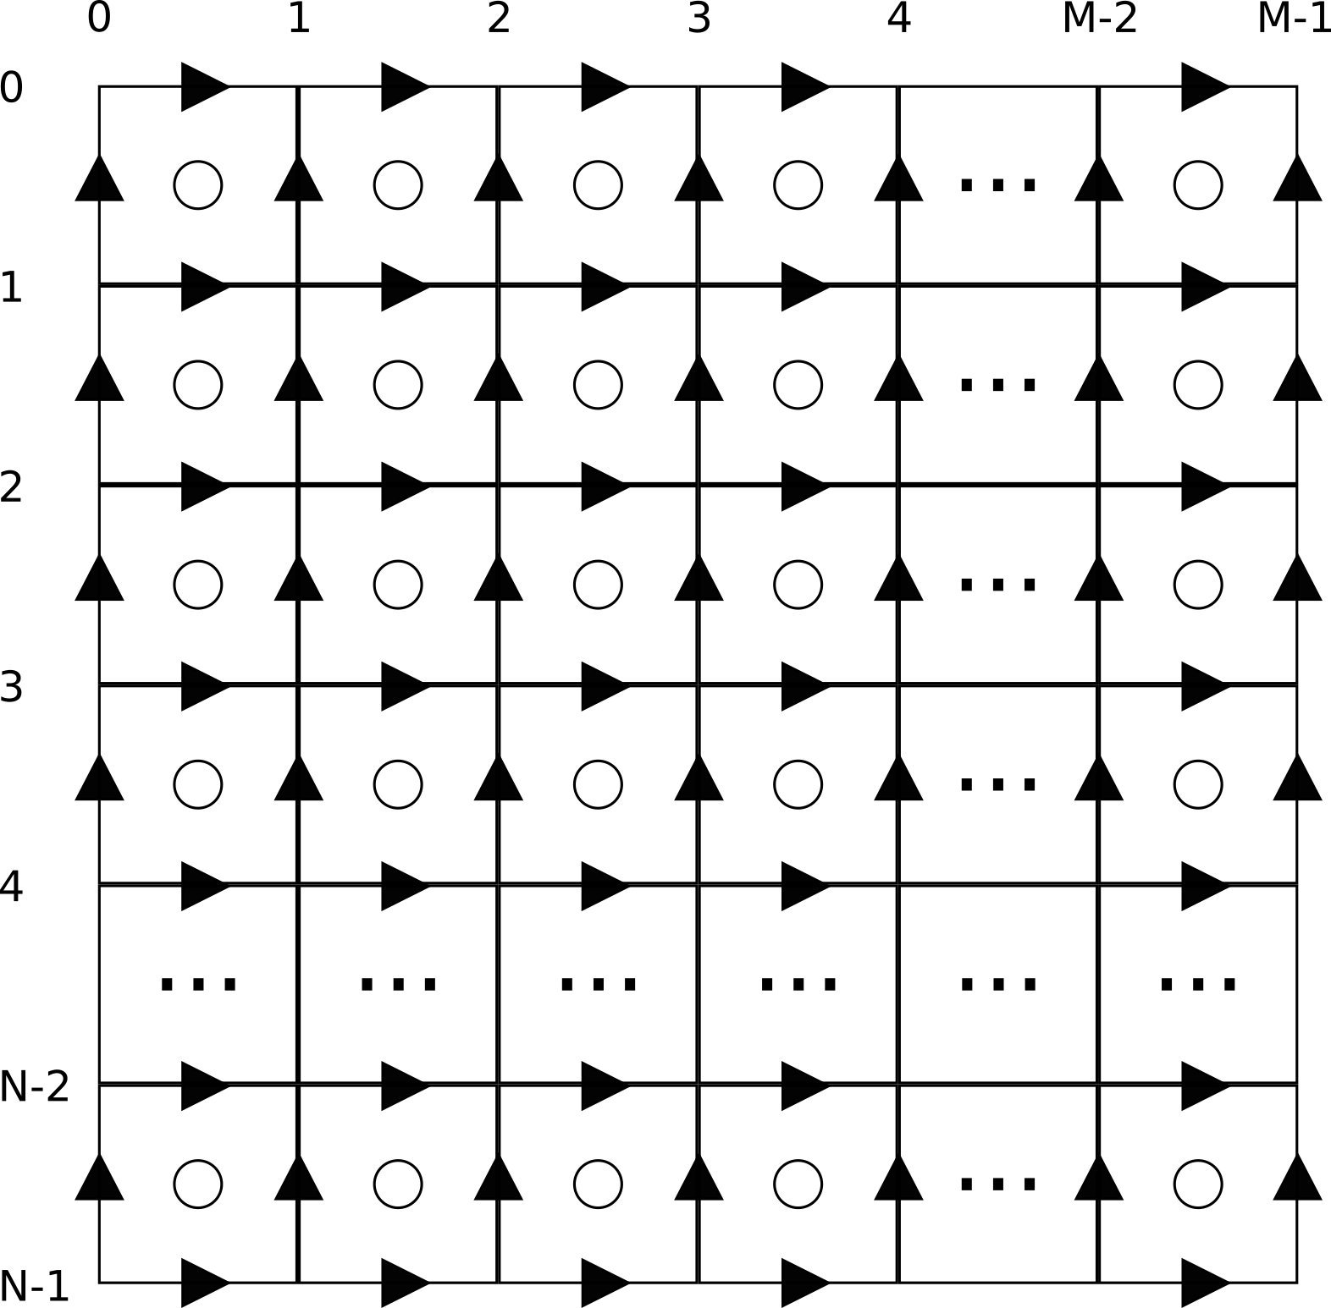
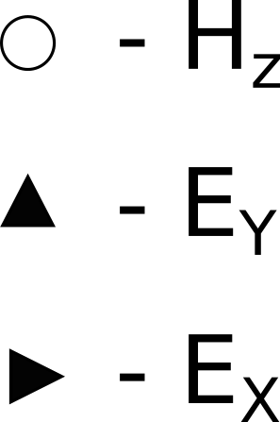
Пространственная сетка для двумерного метода FDTD.
Поляризация TE^{Z}

Slide 39
Конечно-разностная аппроксимация
Если Δ_{x} = Δ_{y} = δ, то можно ввести следующие коэффициенты:

Slide 40
Конечно-разностная аппроксимация
Если Δ_{x} = Δ_{y} = δ, то можно ввести следующие коэффициенты:

Slide 41
Конечно-разностная аппроксимация
Если Δ_{x} = Δ_{y} = δ, то можно ввести следующие коэффициенты:

Slide 42
Программная реализация конечно-разностной схемы
Hz[m, n] = Chzh[m, n] * Hz[m, n] +
Chze[m, n] * ((Ex[m, n + 1] - Ex[m, n] -
(Ey[m + 1, n] - Ey[m, n]))
Ex[m, n] = Cexe[m, n] * Ex[m, n] +
Cexh[m, n] * (Hz[m, n] - Hz[m, n - 1])
Ey[m, n] = Ceye[m, n] * Ey[m, n] -
Ceyh[m, n] * (Hz[m, n] - Hz[m - 1, n])

Slide 43
Демонстрация двумерного метода FDTD для поляризации TE^{Z}.
Источник цилиндрической волны.
fdtd_2d_TE_first.py

Slide 44
Размеры массивов компонент поля E и H
Для применения граничных условий ABC необходимо, чтобы
на границе области моделирования существовали касательные
компоненты поля E.
Поэтому для сетки размера M x N размеры массивов для хранения
компонент полей следующие:
E_{x}[(M - 1) x N]
E_{y}[M x (N - 1)]
H_{z}[(M - 1) x (N - 1)]

Slide 45
Демонстрация двумерного метода FDTD для поляризации TM^{Z}.
Граничные условия ABC.
fdtd_2d_TM_plainwave_abc.m

Slide 46
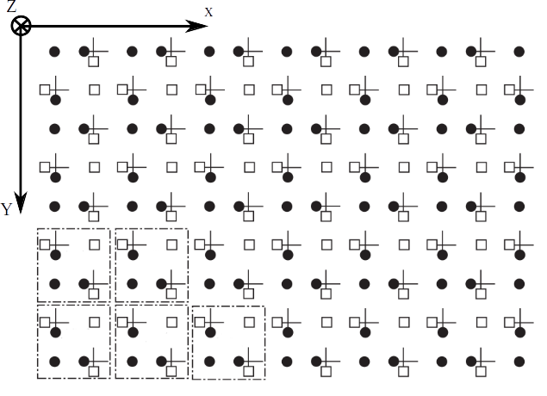
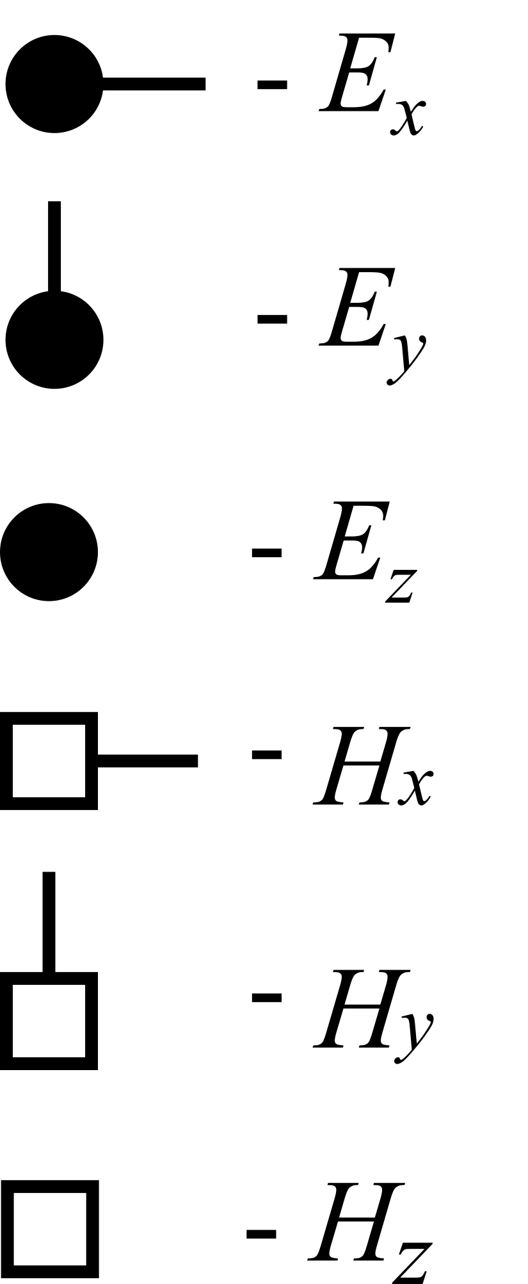
Объединенная пространственная сетка для двумерного метода FDTD для двух поляризаций
Одинаковые индексы

